Slide 1
Omavalvonnan seuratatietojen raportointi
Tulosalue: Päivystystoiminta, Sairaalapalvelut
Raportoitava ajanjakso: 9-12.2025
Lyhenteet:
NPS (Net Promoter Score): Suositteluindeksi (asiakkaat ja henkilöstö) NSS (Net Safety Score): Henkilöstön turvallisuuskuva
Haipro: Haitta- ja vaaratapahtumailmoitus -järjestelmä
Edellisen kauden arvo ilmoitetaan suluissa.

Slide 2
Saatavuus
Päivytyksen läpimenoaika
Kirurgia | 4h 8 min (3h 35min)
Medisiininen | 4h 30 min (3h 40min)
Yleislääketiede (tavoite alle 2h) | 2h 21 min(2h 25min)
Pediatria (tavoite alle 2h) | 2h 36 min (1h 49min)
Ensihoidon vasteajat (AB) | AB 50% | AB 90%
Ydintaajama | 07:01 | 10:41
Muu taajama | 09:51 | 19:54
Asuttu maaseutu | 15:49 | 26:16
Ensihoidon vasteajat (CD)
C90% | 29:17
D90% | 50:13
Korjaavat toimenpiteet:
Yhteistyö palaverit
Yhteiset tilannekuvat
Yksikön kehittämisprojektit
Koulutukset

Slide 3
Turvallisuus ja laatu
Status 31.12.2025
Kaikki ilmoitukset: 432 (401)
Odottaa käsittelyä: 11 (6)
Odottaa lisätietoa: 0 (0)
Käsittelyssä: 26 (27) Valmis: 397 (368)
Vaaratapahtuma ilmoitusten määrä
Yleisimmät ilmoitustyypit henkilökunta:
Lääke- ja nestehoito
1. Lääke- ja nestehoito
2. Tiedonkulku
3. Hoidon/palvelun järjestelyihin tai saatavuuteen liittyvä
Asiakkaiden ja omaisten tekemät vaaratapahtuma ilmoitusten määrä
Yhteydenotot potilasasia-vastaaville (kpl)
Sisäisten Haipro-ilmoitusten määrä (Tehty päivystystoiminnasta)
Korjaavat toimenpiteet
Henkilöstön informoiminen, ohjeistusten päivittäminen,koulutukset yhteistyökokoukset.
432/401
35 (28)

Slide 4


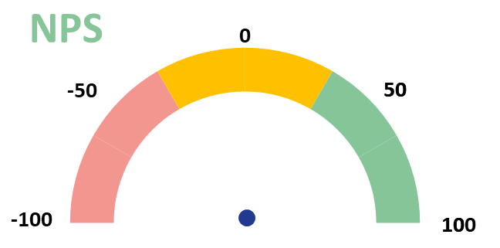
Asiakaskokemus
Positiivinen palaute
Negatiivinen palaute
Asiakaspalautteen kokonaismäärä kauden aikana : 530 (232)
Minulle jäi tunne, että minusta välitettiin kokonaisvaltaisesti
4,18 (3,67)
4,15
(3,5)
Tiedän, miten hoitoni/palveluni jatkuu
4,23
(3,63)
4,24
(3,74)
Saamani tieto hoidosta / palvelusta oli ymmärrettävää
Sain apua, kun sitä tarvitsin
Koin oloni turvalliseksi hoidon / palvelun aikana
4,29
(3,59)
4,28
(3,76)
Koin saamani hoidon / palvelun hyödylliseksi
50 (5)
Muistutukset (1-12)
Kantelut (1-12)
Hoitoani / Asiaani koskevat päätökset tehtiin yhteistyössä kanssani
4,25
(3,61)
4,60
(4,22)
Sain hoitoa ja palvelua äidinkielelläni
Hoitolinja: 0 (1) Lääkärilinja 12(36)
Hoitolija:0 (0) Lääkärilinja: 0 (4)

Slide 5
Osallisuus
Miten tuetaan asiakkaiden ja läheisten osallisuutta palveluiden suunnittelussa, toteutuksessa ja arvioinnissa
Hoitolinjauksista keskustellaan asiakkaan/ potilaan kanssa aina kun se on hoidon kannalta mahdollista
Yhdessä sovitut teemat järjestöjen kanssa palveluiden kehittämiseen:
Olga työntekijät käyvät säännöllisesti päivystyksessä
Tehdyt toimenpiteet palvelujen käyttäjien tekemien haitta- ja vaaratapahtumailmoitusten,
muistutusten ja kanteluiden perusteella:
Prosessien kehittäminen, henkilöstön informointi, koulutukset ja perhdyttäminen,
Asiakasosallistujia, kokemusosaajia tai asiakasraati on mukana palvelujen kehittämisessä ja arvioinnissa:
Ei​

Slide 6
Henkilöstö
Henkilöstömäärä
Budjetoidut vakanssit hoito % mukaan: 331,5(366,1)
Täyttämättömät vakanssit: 78,3
Työturvallisuusilmoituksia HaiPro-järjestelmän kautta: Tapaturmailmoitusten määrä:47(89)
Yleisimmät ilmoitustyypit:
Läheltä piti uhka tai väkivalta
Työtapaturma/ Väkivaltatilanne
Muu vaaratyyppi
Työhyvinvointia edistävät toimenpiteet:
Kehityskeskustelut, säännölliset työpaikkapalaverit, koulutukset, kehittämisprojektit
Kokonaismäärä poissaolopäiviä/ sairaspoissaolopäivät
4.85 ( 4,25)
eNPSPS
NSSPS
59 (-5)
93 (48)

